Slide 1


国家中小学课程资源
楞次定律（第一课时）
年 级：高二 | 学 | 科：物理（人教版）
主讲人：曾亚梅 | 学 | 校：北京市第八中学

Slide 2
楞次定律（第一课时）
年 级：高二
主讲人：曾亚梅
学 科：物理（人教版）
学 校：北京市第八中学

Slide 3
课程内容
影响感应电流方向的因素
楞次定律

Slide 4



划时代的发现

Slide 5
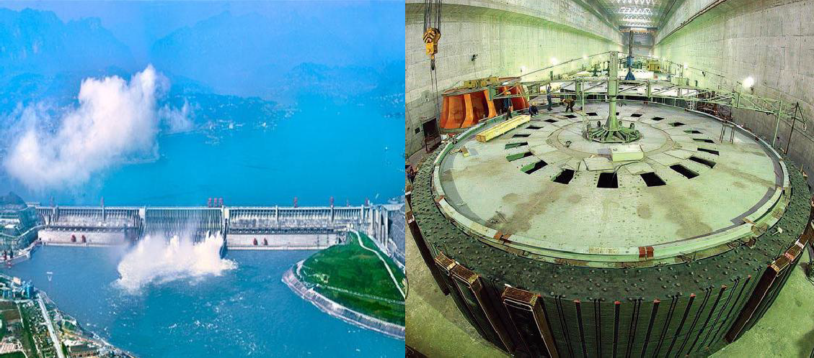
划时代的发现
电磁感应现象

Slide 6
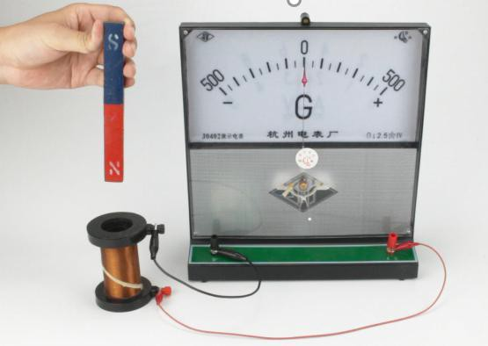
复习与回顾
感应电流产生的条件

Slide 7
复习与回顾
感应电流产生的条件 当穿过闭合导体回
路的磁通量发生变化时， 闭合导体回路中就产生 感应电流。

Slide 8
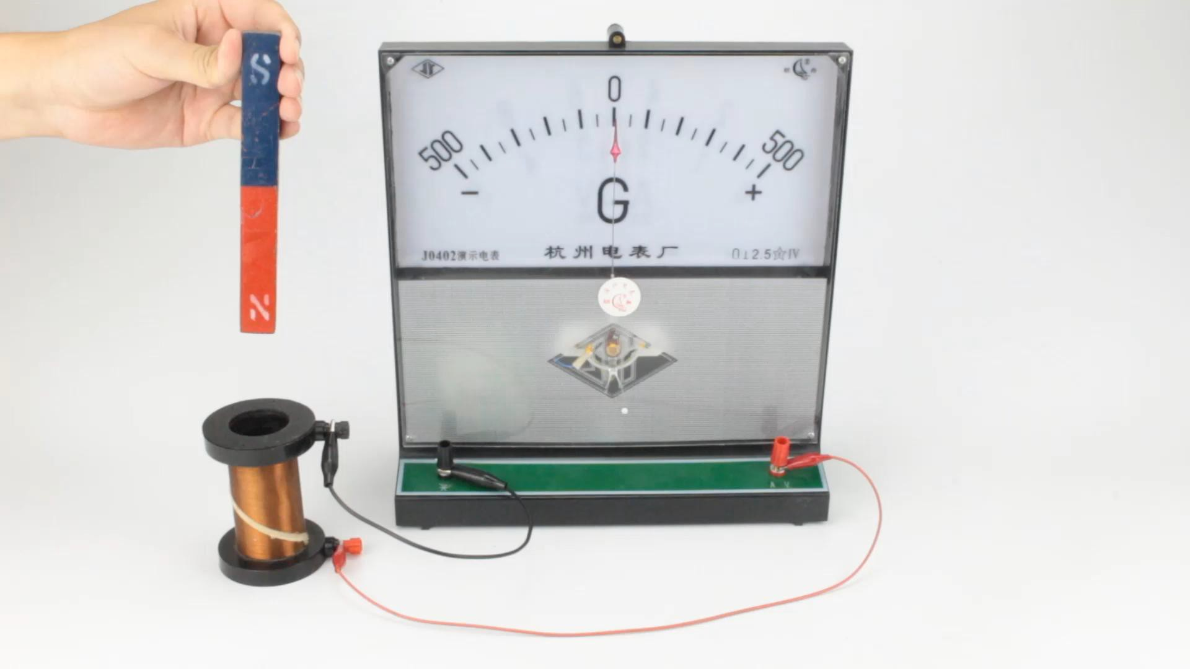
• 实验观察

Slide 9
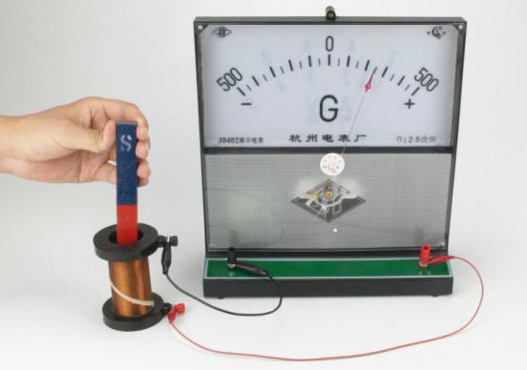
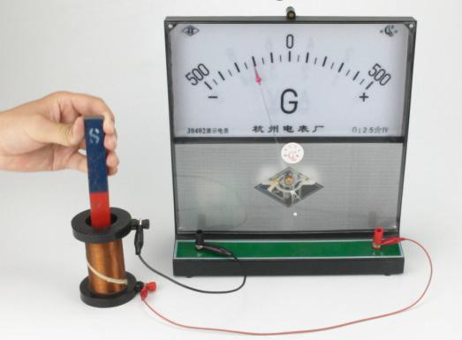
提出问题：感应电流的方向与哪些因素有关？
实验现象
向下插入 向上拔出

Slide 10
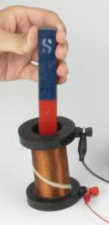
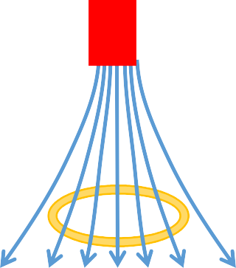

一、影响感应电流方向的因素
猜想：感应电流的方向与磁通量的变化有关
S
N

Slide 11

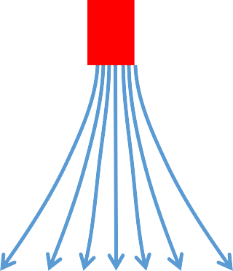
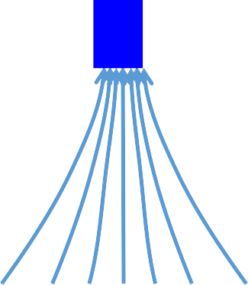




一、影响感应电流方向的因素
思考：在实验的情境下，磁通量的变化具 体有哪几种情况呢？
S S N
v
N
v
v
v
N N S
S

Slide 12
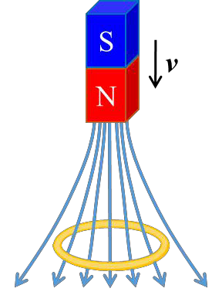
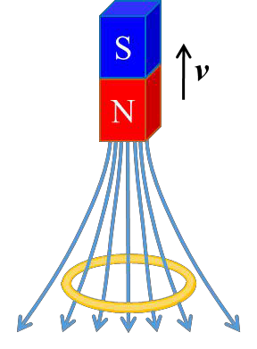
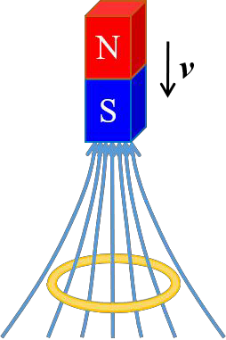
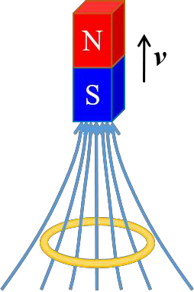
一、影响感应电流方向的因素
实验现象记录表格
磁体磁场 的方向 | 向下 | 向下 | 向上 | 向上
磁通量的 变化 | 增大 | 减小 | 增大 | 减小
感应电流 的方向

Slide 13

一、影响感应电流方向的因素
思考：实验中如何分辨感应电流的方向呢？

Slide 14
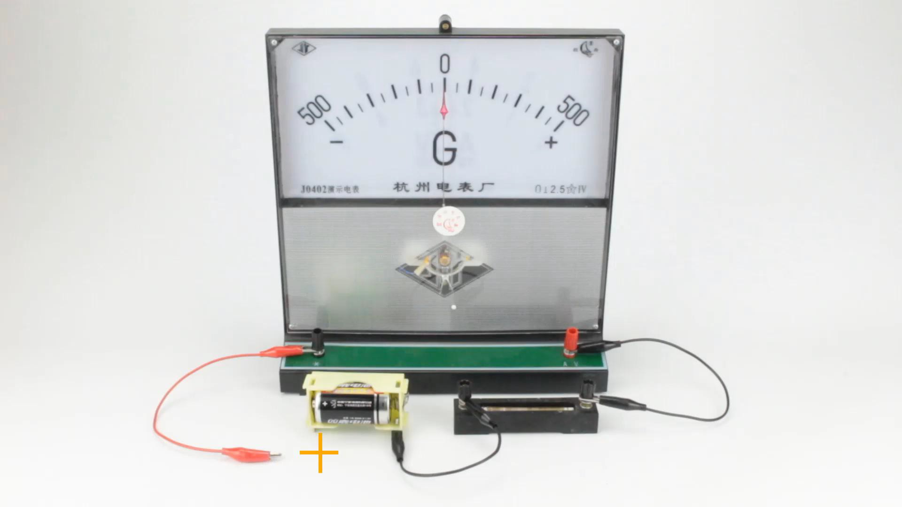
一、影响感应电流方向的因素
确定感应电流方向的方法

Slide 15
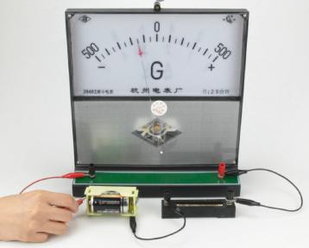
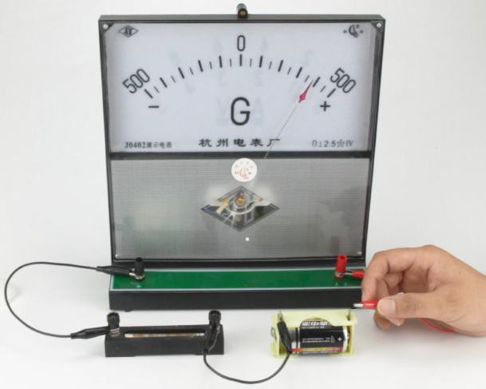
一、影响感应电流方向的因素
“左进左偏”
“右进右偏”

Slide 16

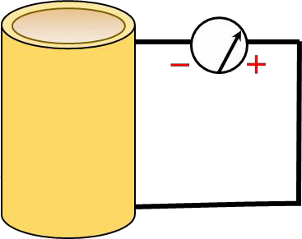
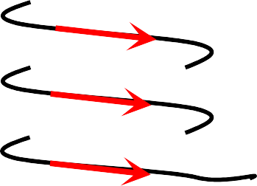
一、影响感应电流方向的因素
思考：实验中如何分辨感应电流的方向呢？
S
v
N

Slide 17

一、影响感应电流方向的因素
思考：实验中如何分辨感应电流的方向呢？
S
S
v
N
N

Slide 18
一、影响感应电流方向的因素
进行实验

Slide 19
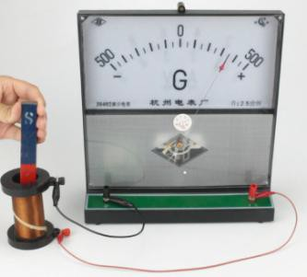
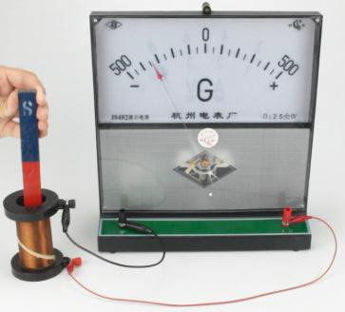
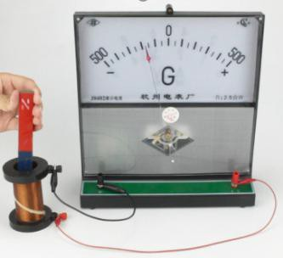
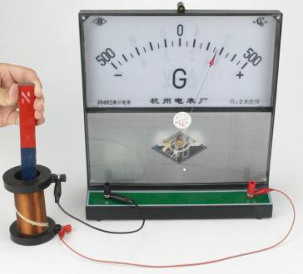




一、影响感应电流方向的因素
实验现象记录
磁体磁 场方向 | 向下 | 向下 | 向上 | 向上
磁通量 的变化 | 增大 | 减小 | 增大 | 减小
感应电 流方向

Slide 20






一、影响感应电流方向的因素
实验现象分析
 | 1 | 2 | 3 | 4
磁体磁 场方向 | 向下 | 向下 | 向上 | 向上
磁通量 的变化 | 增大 | 减小 | 增大 | 减小
感应电 流方向

Slide 21




一、影响感应电流方向的因素
实验现象分析
 | 1 | 2 | 3 | 4
B_{原} | 向下 | 向下 | 向上 | 向上
磁通量的 变化 | 增大 | 减小 | 增大 | 减小
感应电流 方向
B_{感} | 向上 | 向下 | 向下 | 向上
磁体磁场 方向
感应电流 磁场方向
“阻碍”
“增反”
“减同”
“增反”
“减同”

Slide 22
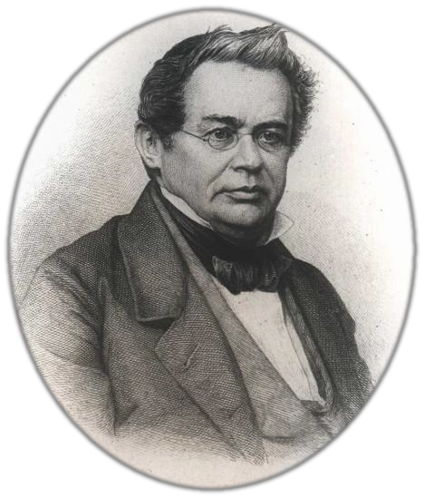
二、楞次定律
1、楞次定律的内容
感应电流具有这样的方向，即感应电流的磁场 总是要阻碍引起感应电流的磁通量的变化。
闭合导体回路原 磁通量的变化
阻 碍
产生
感应电流
产 生
感应电流的磁场
（中间量）

Slide 23
二、楞次定律
2、楞次定律的理解
闭合导体回路原 磁通量的变化
阻 碍
产生
感应电流
产 生
感应电流的磁场
（中间量）
① 谁在阻碍？“感应电流的磁场”
② 阻碍什么？“引起感应电流的磁通量的变化”
③ 如何阻碍？“增反减同”

Slide 24
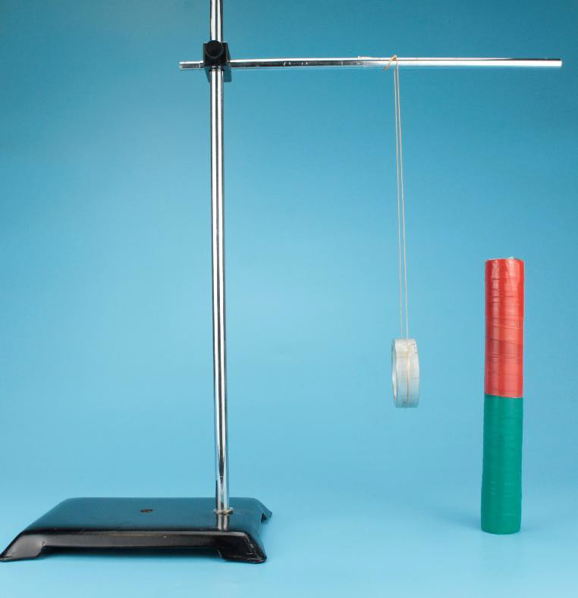
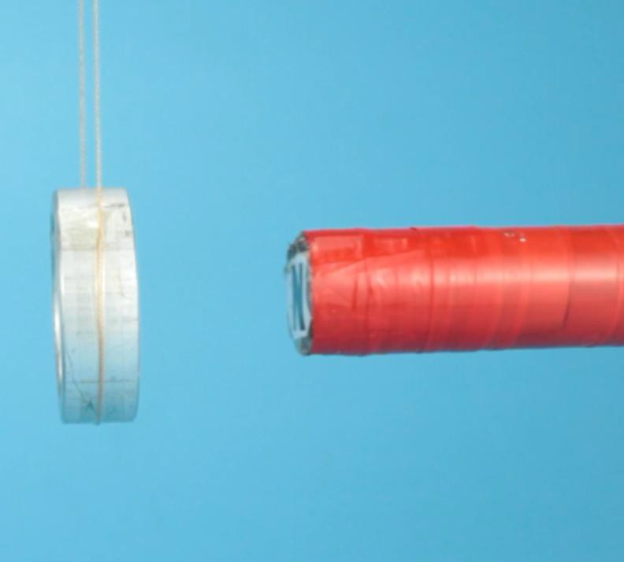
二、楞次定律
实验观察

Slide 25
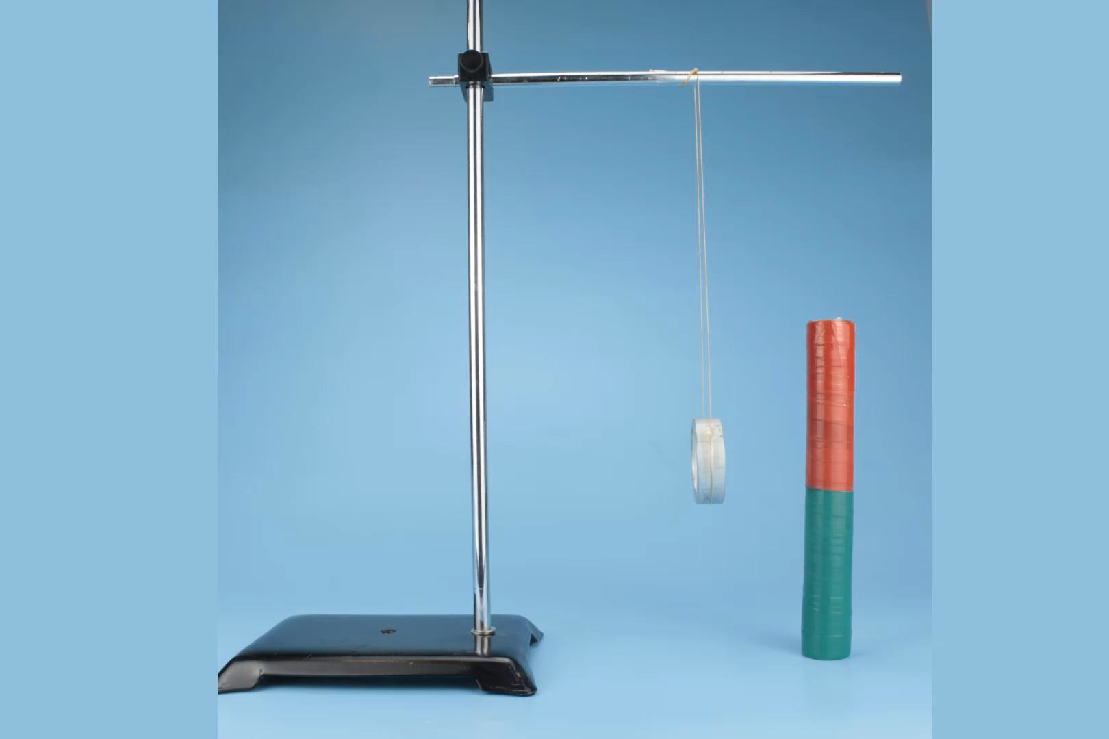
二、楞次定律
实验观察

Slide 26
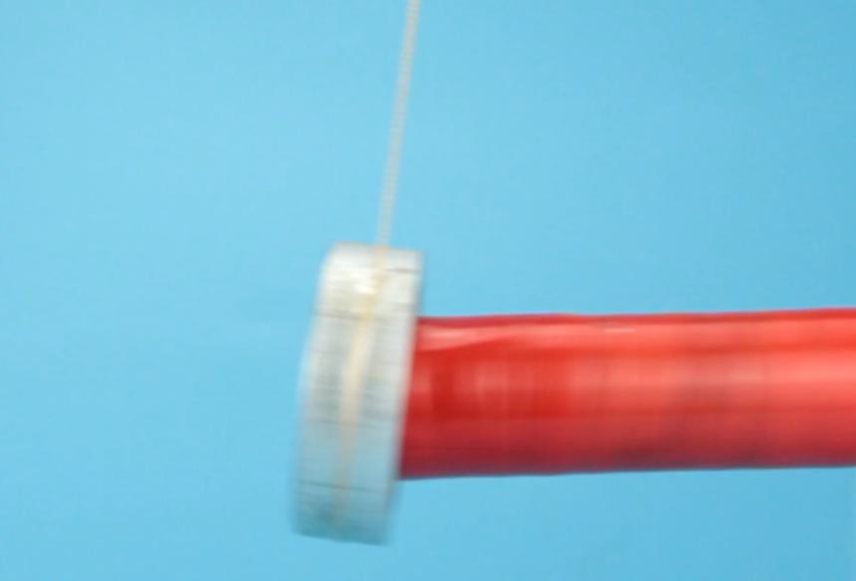

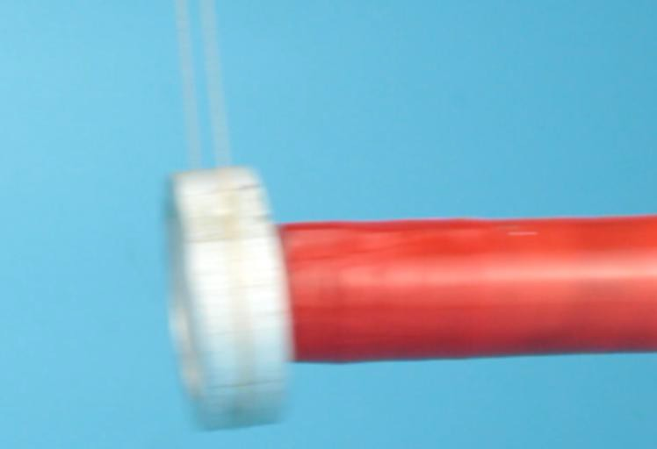

二、楞次定律
实验现象：
①磁体靠近铝环时，铝环向后退
阻碍相对运动
②磁体从靠近处远离铝环时，铝环跟随磁体

Slide 27
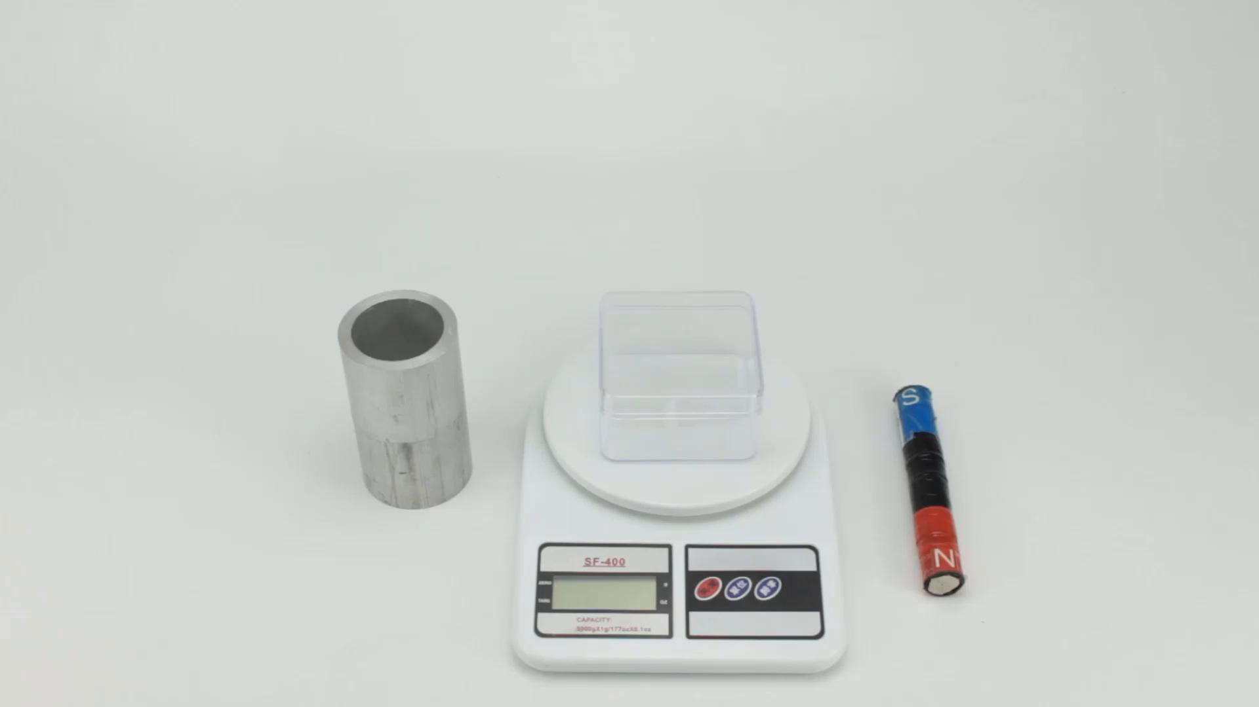
二、楞次定律
实验观察

Slide 28
二、楞次定律
2、楞次定律的理解
引起 产生
相对 运动
阻 碍
闭合导体回路原 磁通量的变化
阻 碍
感应电流
产 生
感应电流的磁场
（中间量）
① 谁在阻碍？“感应电流的磁场”
② 阻碍什么？“引起感应电流的磁通量的变化”
③ 如何阻碍？“增反减同”

Slide 29
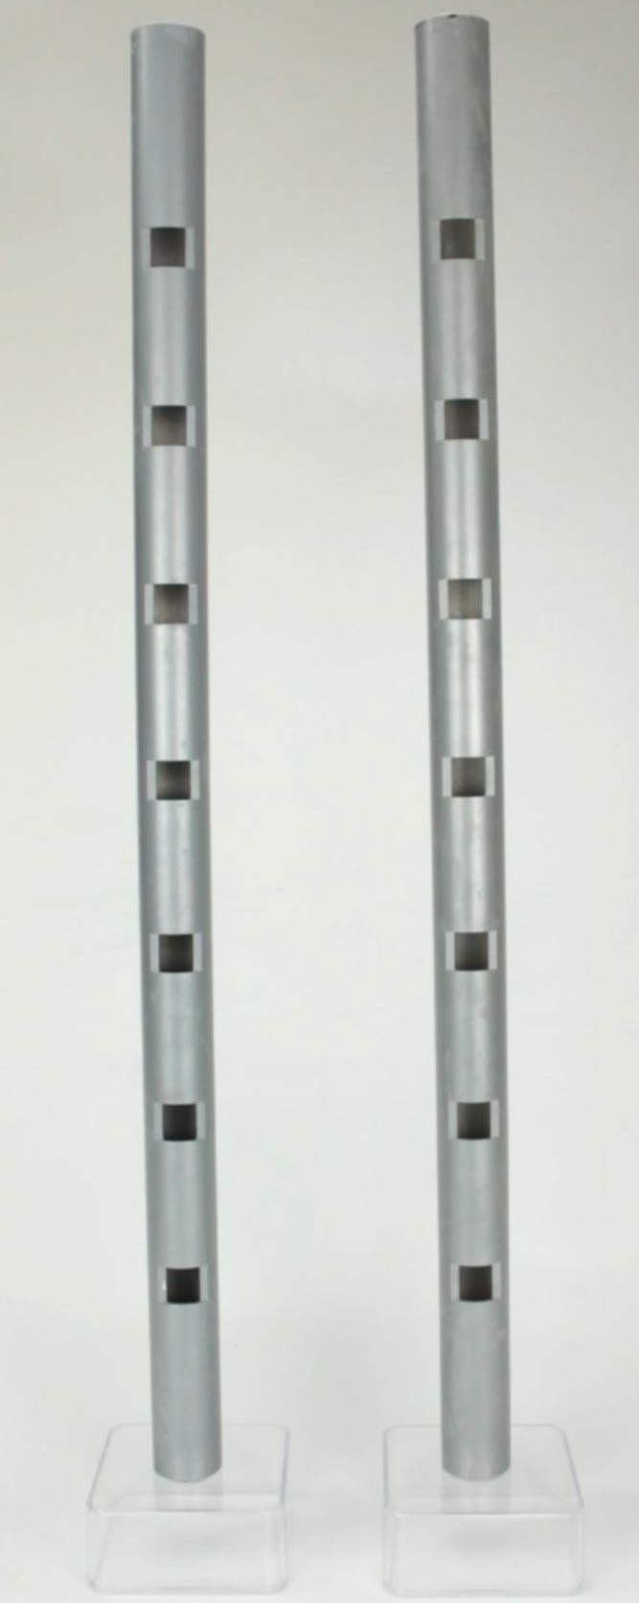

二、楞次定律
实验观察

Slide 30
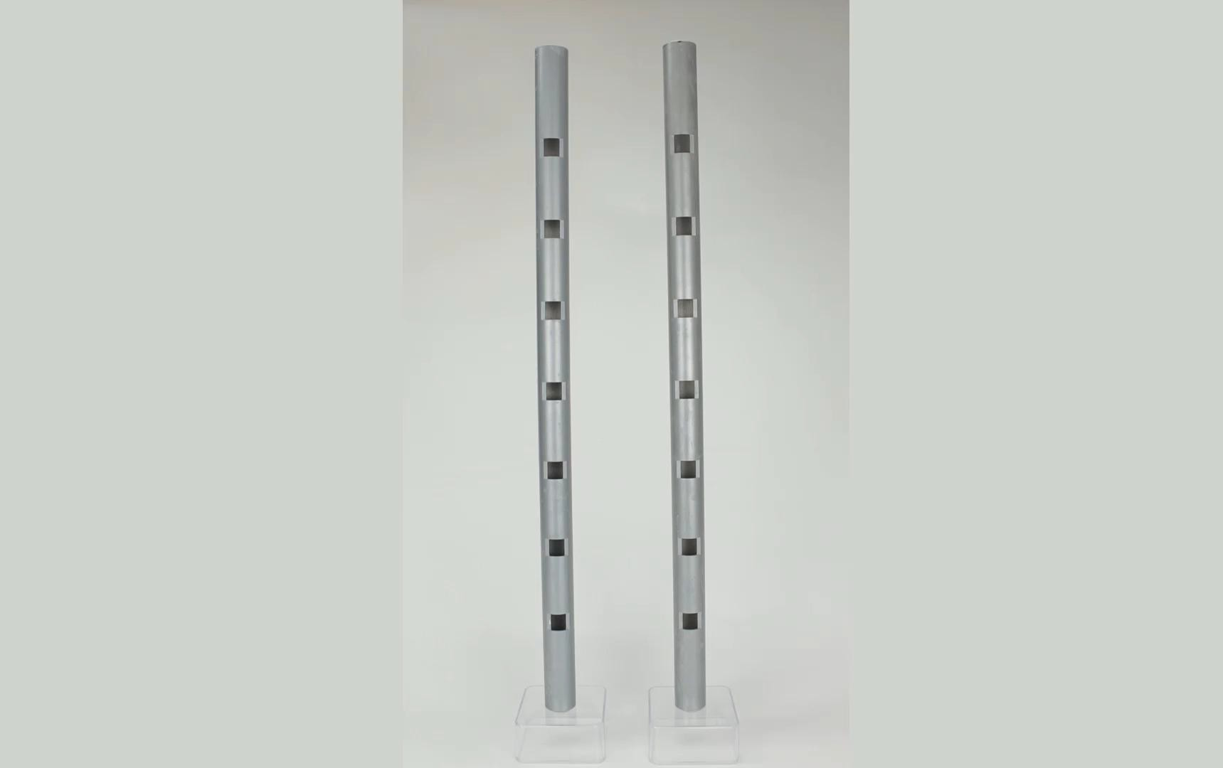

Slide 31
二、楞次定律
2、楞次定律的理解
④ 能否阻止？“不能”
⑤ 为何阻碍？

Slide 32


二、楞次定律
2、楞次定律的理解
④ 能否阻止？“不能”
⑤ 为何阻碍？
感应电流沿着楞次定 律所述的方向，是能量守 恒定律的必然结果。
为何总是“阻碍”？
若“促进”会有怎 样的结果呢？

Slide 33
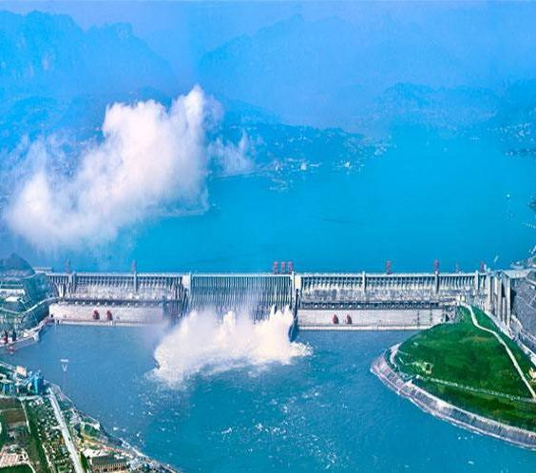
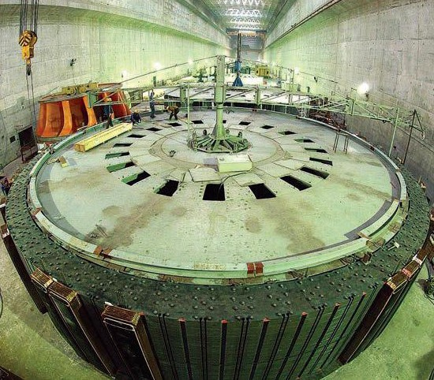
应用
水力发电站

Slide 34
总结
描述感应电流方向的规律：
楞次定律：感应电流具有这样的方向，即感应电流 的磁场总是要阻碍引起感应电流的磁通量的变化。
闭合导体回路原 磁通量的变化
阻 碍
产生
感应电流
产 生
感应电流的磁场
（中间量）

